Slide 1



Slide 2


脑干及左侧小脑出血的患者

Slide 3

● 病例简介
摘要
1.独特性：（2025年5月25日14时00分）至我院急诊就诊，查体神志昏迷，GCS评分3分，同步抗感染不佳患者
2.背景：患者3周前无明显诱因于家中出现昏迷意识障碍，家属发现后呼叫120送至当地医院就诊治疗，行CT检查提示：脑干及左侧小脑出血

Slide 4
● 患者基础信息
1.人口学信息：64岁 女
2.主诉：突发意识障碍3周,肌酐进行性上升1周
3.既往史：系统回顾：高血压病史：有，数年，最高血压180mmHg，治疗药物不详，血压随访是否达标：不详。糖尿病病史：有，数年，平素口服降糖药疗，治疗药物：具体不详。血糖随访是否达标：不详

Slide 5
● 入院后检查
1.体格检查：
T：37.4℃，P：96次/分，R：20次/分，BP：118/60mmHg，MEWS:6分，身高(cm)：160，体重(kg):62
神志意识障碍，发育正常，营养好 ，被动体位，查体不合作，平车推入病房，全身皮肤粘膜未见异常，无肝掌，全身浅表淋巴结无肿大。未见皮下出血点，未见皮疹。头颅无畸形，眼睑正常，睑结膜未见异常，巩膜无黄染。双侧瞳孔等大等圆，对光反射灵敏，耳廓无畸形，外耳道无异常分泌物，无乳突压痛。外鼻无畸形，鼻通气良好，鼻中隔无偏曲，鼻翼无扇动，两侧副鼻窦区无压痛，口唇无紫绀。双腮腺区无肿大，颈软，无抵抗，颈静脉无怒张，气管居中,甲状腺无肿大。胸廓对称无畸形，胸骨无压痛；双肺呼吸音清晰，未闻及干、湿性罗音。心率96次/分，律齐；腹平坦，腹壁软，全腹无压痛，无肌紧张及反跳痛，肝脾肋下未触及，肝肾脏无叩击痛，肠鸣音4次/分。肛门及外生殖器未见异常，脊柱、四肢无畸形，关节无红肿，无杵状指（趾），双下肢无水肿。
2.辅助检查：
血常规(2025-07-02)白细胞计数：11.45x10^9/L↑,中性粒细胞绝对值：9.50x10^9/L↑,中性粒细胞%：83.0%↑,红细胞计数：2.76x10^12/L↓,血红蛋白：83g/L↓；细菌快速核酸检测(2025-07-01)大肠埃希菌（未收费，结果仅供参考）：阴性,肺炎克雷伯菌阴性,肺炎链球菌：阴性,金黄色葡萄球菌：阴性,流感嗜血杆菌：阴性,耐甲氧西林葡萄球菌属某些种：阴性,嗜麦芽窄食单胞菌：阴性,铜绿假单胞菌：阴性,鲍曼不动杆菌：阳性 ；肾小球率过滤(cysc)(2025-07-02)肌酐（干式法）：295μmol/L↑,尿素氮（干式法）：28.1mmol/L↑,尿酸（干式法）：0.363mmol/L,eGFR(EPI公式计算)：14.82ml/min↓ ；全血C反应蛋白，血清淀粉样蛋白A(2025-07-02)全血C反应蛋白：46.63mg/L↑,血清淀粉样蛋白A：105.63mg/L↑

Slide 6
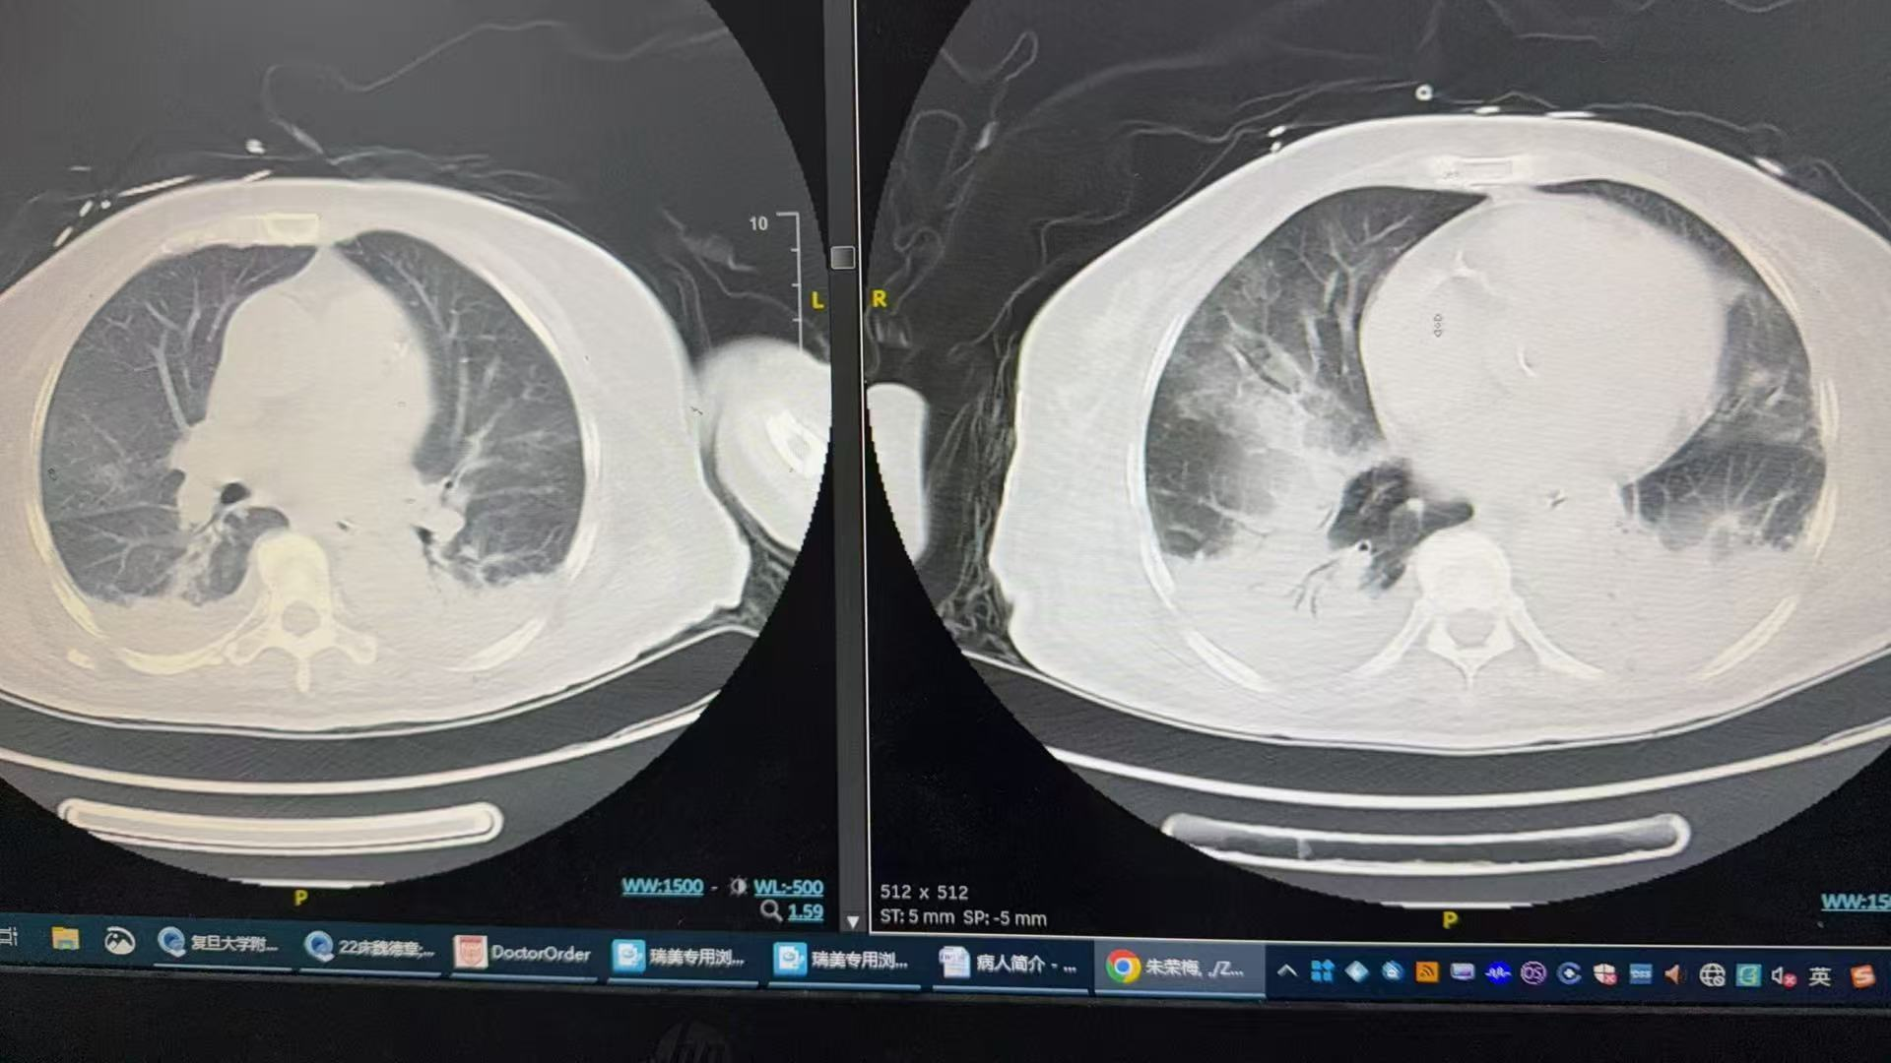
● 入院后检查
3.影像学检查：

Slide 7
● 诊断评估
诊断评估
1.初步诊断：1.脑干出血
2.2型糖尿病肾病IV期
3.2型糖尿病伴血糖控制不佳
4.多重感染的肺炎
5.急性呼吸衰竭
6.肝功能不全
7.重度贫血
8.低蛋白血症
9.高血压病3级（极高危）
10.气管造口状态
出院诊断：
1.脑干出血
2.2型糖尿病肾病IV期
3.2型糖尿病伴血糖控制不佳
4.多重感染的肺炎
5.急性呼吸衰竭
6.电解质紊乱
7.梗阻性黄疸
8.肝功能不全
9.胆囊结石伴胆囊炎
10.重度贫血
11.低蛋白血症
12.高血压病3级（极高危）
13.气管造口状态
2.诊断依据：上腹部CT：检查结论：胆囊结石可能；脂膜炎可能；腹壁皮下脂肪密度增高；双肾周少许渗出；请结合临床及其他检查，随诊。2025-06-17 检查项目：胸部CT扫描 放射 检查号：8037363_GEPACS。检查结论：两肺下叶坠积性炎症、双侧胸腔少量积液，较前2025-06-03有所进展；主动脉及冠脉钙化；甲状腺钙化灶；请结合临床，随诊。2025-06-17 检查项目：头颅CT扫描 放射 检查号：8037344_GEPACS。检查结论：脑干、左小脑半球血肿吸收后改变；双侧侧脑室旁缺血性腔隙灶，右侧丘脑梗死灶可能；请结合临床，建议结合MRI。2025-06-17 检查项目：泌尿系（双肾、输尿管、膀胱）彩色多普勒超声检查;[上肢-双侧-动静脉]四肢血管彩色多普勒超声 超声 检查号：202506172132_BCPACS。检查结论：膀胱充盈少量，内见导尿管球囊，膀胱内低回声团块，占位可能，MT待排。双肾未见明显异常。双侧输尿管未见明显扩张。右侧锁骨下动脉起始段斑块；双侧锁骨下动脉、腋动脉、肱动脉、桡动脉、尺动脉及同名伴行静脉血流尚通畅。2025-06-20 检查项目：上腹部CT扫描 放射 检查号：8047607_GEPACS。检查结论：胆囊结石及胆囊炎可能；腹腔多发渗出改变，脂膜炎可能；腹壁皮下脂肪密度增高；双肾周少许渗出；以上较前2025-06-17变化不著；请结合临床及其他检查，随诊。2025-06-20 检查项目：胸部CT扫描 放射 检查号：8047625_GEPACS。检查结论：两肺下叶坠积性炎症、双侧胸腔少量积液，较前2025-06-17左肺下叶实变部分吸收，左肺上叶及右肺下叶较前进展；主动脉及冠脉钙化；甲状腺钙化灶；请结合临床，随诊。2025-06-20 检查项目：头颅CT扫描 放射 检查号：8047634_GEPACS。检查结论：脑干、左小脑半球血肿吸收后改变；双侧侧脑室旁缺血性腔隙灶，右侧丘脑梗死灶可能；以上较前2025-06-17变化不著；请结合临床，建议结合MRI。全组鼻窦炎。2025-06-26 检查项目：上腹部CT扫描 放射 检查号：8065325_GEPACS。检查结论：脂膜炎可能；腹壁皮下脂肪密度增高；双肾周少许渗出；腹腔积液；请结合临床及其他检查，随诊。2025-06-26 检查项目：下腹部CT扫描 放射 检查号：8065329_GEPACS。检查结论：脂膜炎可能，腹盆壁水肿改变
3.鉴别诊断：普通培养+菌落计数(2025-07-01)屎肠球菌：高水平氨基糖苷类筛选试验(HLAR)敏感，表示细菌对青霉素或氨苄西林低水平耐药时(青霉素 MICs 16~<64ug/ml,氨苄西林 MICs16~<32ug/ml)，可使用高剂量的青霉素或氨苄西林与一种氨基糖苷类联合用药，可协同杀灭细菌；当细菌对青霉素或氨苄西林高水平耐药时(青霉素 MICs ≥64ug/ml,氨苄西林 MICs≥32ug/ml)或HLAR试验耐药时，协同效应消失。

Slide 8
● 治疗过程
1.药物：外院头孢他啶阿维巴坦抗感染等治疗 5月25日予头孢他啶阿维巴坦+舒巴坦抗感染肝功能损害加重
2.手术：无

Slide 9
● 治疗过程
3.微生物/病理结果：新冠病毒核酸阳性、 痰培养：耐药的鲍曼不动杆菌，肺炎克雷伯菌
4.方案调整：6月4日予头孢他啶阿维巴坦+舒巴坦抗感染肝功能损害加重后予以继续头孢他定阿维巴坦+依拉环素抗感染治疗后体温下降好转
5.指标追踪：动态体温记录

Slide 10
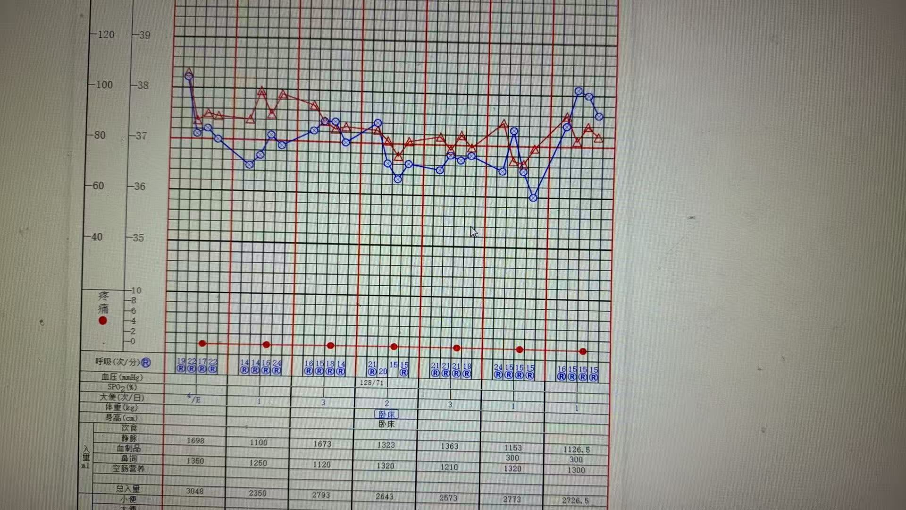
● 治疗过程
3.时间轴记录:(折线图)

Slide 11

● 诊疗体会
1.疗效评价：该患者经过外院多次治疗感染控制不佳，入院时患者基础情况差，感染未有效控制，使用多种抗感染药疗效和安全性最后转入核心医院后使用了依拉环素好转康复
2.局限性：患者入院时多种基础疾病，感染情况严重，未进行详细疾病鉴别;考虑感染未有效控制为主，且联合抗感染药物过多，因结合患者身体状况选用合适抗菌药物
3.结论：在患者初步治疗发生感染时，使用较强的抗感染方案;建议早点转至核心医院接受治疗

Slide 12
感谢观看
敬请指导

